Slide 1

Εθισμός στο Διαδίκτυο

Slide 2
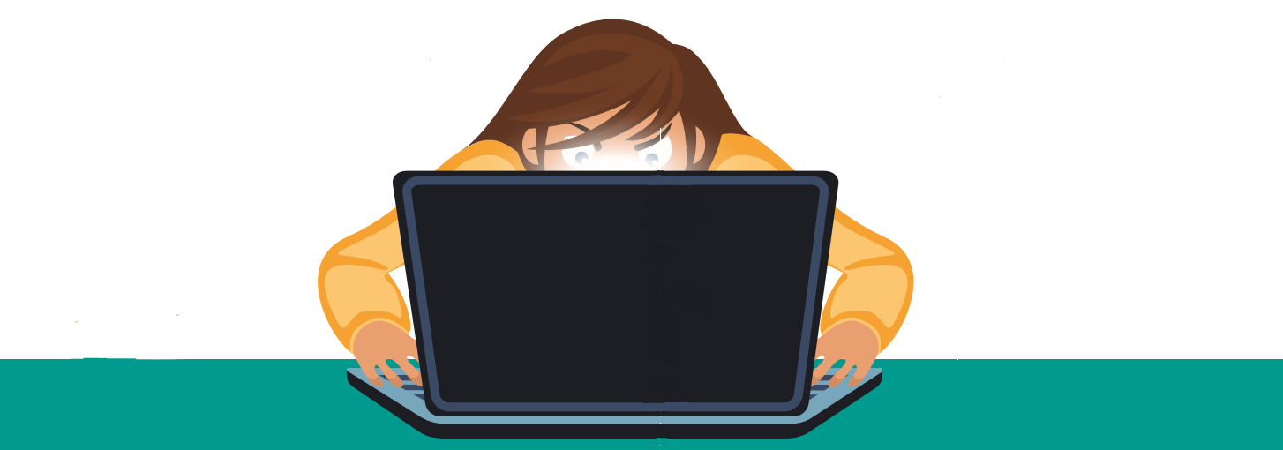
Τι είναι ο εθισμός στο διαδίκτυο;
Ο «εθισµός» στο διαδίκτυο είναι ένας όρος που προκαλεί προβληματισμούς στην επιστημονική κοινότητα.
Εν τούτοις έχουν παρατηρηθεί αρκετές περιπτώσεις παιδιών, εφήβων και ενηλίκων που δαπανούν πάρα πολλές ώρες στο διαδίκτυο σε σηµείο που αυτό παρεµβαίνει στην προσωπική τους ζωή.

Slide 3
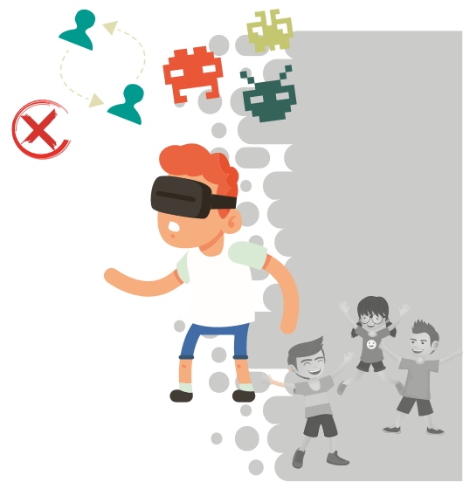
Μήπως δαπανώ υπερβολικά πολλές ώρες στο διαδίκτυο;
Εάν απαντήσεις θετικά στις περισσότερες από τις παρακάτω ερωτήσεις τότε µάλλον δαπανάς υπερβολικά πολλές ώρες στο διαδίκτυο:
Θέλεις να περνάς συνεχώς όλο και περισσότερο χρόνο στο διαδίκτυο;
Έχεις παραμελήσει την οικογένεια ή/και τους φίλους σου επειδή θέλεις να δαπανάς συνεχώς όλο και περισσότερο χρόνο στο διαδίκτυο;
Έχεις παραμελήσει τις δραστηριότητές σου (π.χ. χόµπυ) για χάρη του διαδικτύου;
Έχεις αλλάξει τις συνήθειες διατροφής και ύπνου λόγω της ενασχόλησης µε το διαδίκτυο;
Έχει µειωθεί η επίδοσή σου στο σχολείο εξαιτίας των ωρών που δαπανάς στο διαδίκτυο;

Slide 4
Μήπως δαπανώ υπερβολικά πολλές ώρες στο διαδίκτυο;
Εάν απαντήσεις θετικά στις περισσότερες από τις παρακάτω ερωτήσεις τότε µάλλον δαπανάς υπερβολικά πολλές ώρες στο διαδίκτυο:
Τσακώνεσαι συχνά µε τους γονείς σου εξαιτίας των πολλών ωρών που ασχολείσαι µε το διαδίκτυο;
Νιώθεις κενό, ανησυχία, άσχηµη διάθεση ή και επιθετικότητα όταν δεν είσαι συνδεδεµένος ή όταν οι γονείς σου προσπαθούν να σου περιορίσουν τη χρήση του διαδικτύου;
Νιώθεις ενθουσιασµό, χαρά, ικανοποίηση µόνο όταν είσαι στο διαδίκτυο;
Όταν δεν είσαι συνδεδεµένος σκέφτεσαι συνεχώς τις διαδικτυακές σου δραστηριότητες (π.χ. παιχνίδια);
Λες συνήθως ψέµατα προς τα µέλη της οικογένειας και τους φίλους σου για το χρόνο παραµονής σου στο διαδίκτυο;

Slide 5

Τι μπορώ να κάνω για να περιορίσω τη χρήση του διαδικτύου;
Καταρχάς είναι σημαντικό να αναγνωρίσουμε εάν υπάρχει και κάτι άλλο που µπορεί να µας δυσκολεύει συναισθηματικά και συνεπώς να ενισχύει την ενασχόληση µας µε το διαδίκτυο.
  Εάν, για παράδειγμα, τον τελευταίο καιρό αντιμετωπίζεις κάποιο πρόβλημα που σου δημιουργεί άγχος, ένταση, αρνητικά συναισθήματα, µοναξιά κ.λπ., τότε πρέπει να το αναγνωρίσεις και να το αντιμετωπίσεις ζητώντας βοήθεια!

Slide 6
Τι μπορώ να κάνω για να περιορίσω τη χρήση του διαδικτύου;
Βρες υγιείς δραστηριότητες που σου αρέσουν στην πραγµατική ζωή προκειµένου να γεµίσεις τον ελεύθερο χρόνο σου!
  Ποδόσφαιρο, µπάσκετ, χορός, ζωγραφική, γυµναστική, µουσική είναι µερικές µόνο ασχολίες που θα σε βοηθήσουν να ξοδεύεις λιγότερο χρόνο στο διαδίκτυο αλλά και να αποκτήσεις καινούργιους φίλους!

Slide 7
Τι μπορώ να κάνω για να περιορίσω τη χρήση του διαδικτύου;
Ενίσχυσε τις ικανότητες στις διαπροσωπικές σου σχέσεις και επέκτεινε το δίκτυο των φίλων σου!
  Πολλές φορές όταν νιώθουμε απομονωμένοι από φίλους και συνομηλίκους τείνουμε να σπαταλάμε περισσότερες ώρες στο διαδίκτυο. Όσο πιο πολλές κοινωνικές σχέσεις έχεις στην πραγματική ζωή, τόσο λιγότερο θα χρειάζεσαι το διαδίκτυο!

Slide 8
Τι μπορώ να κάνω για να περιορίσω τη χρήση του διαδικτύου;
Θέσε µόνος/µόνη σου στόχο για τις ώρες που θα δαπανήσεις στο διαδίκτυο και µην περιµένεις από τους γονείς σου να το κάνουν αυτό για σένα!
  Για παράδειγµα, µπορείς να χρησιµοποιήσεις ένα ξυπνητήρι που να σου υπενθυµίζει πότε πρέπει να σταµατήσεις, µπορείς να δεσµευτείς ότι θα κλείνεις τον υπολογιστή ή το κινητό συγκεκριµένες ώρες κάθε βράδυ και να µπαίνεις στο διαδίκτυο αφού έχεις τελειώσει µε τις υπόλοιπες υποχρεώσεις σου!

Slide 9


Να θυμάσαι…
..εσύ είσαι υπεύθυνος
για τη συµπεριφορά σου,
και µόνο εσύ µπορείς
να την ελέγξεις!

Slide 10
Τι µπορώ να κάνω ως γονέας για το παιδί μου;
Είναι σημαντικό να µη χρησιμοποιούμε την πρόσβαση στο Διαδίκτυο ως ανταμοιβή µιας καλής συµπεριφοράς του παιδιού ή να απαγορεύουμε την πρόσβαση στον υπολογιστή ως τιμωρία.
Πρέπει να έχουμε υπόψη µας ότι εάν τα παιδιά αντιμετωπίζουν κάποιο πρόβλημα στην πραγματική ζωή (π.χ. άγχος, κατάθλιψη, δυσκολίες στις κοινωνικές σχέσεις) τείνουν να ξοδεύουν συνεχώς περισσότερο χρόνο στο Διαδίκτυο.
Ας εξερευνήσουμε τις δικές µας διαδικτυακές συνήθειες, καθώς ως γονείς αποτελούμε από τα πιο σημαντικά πρότυπα προς µίµηση.
Καλό είναι να έχουμε τους υπολογιστές που έχουν πρόσβαση στο διαδίκτυο µακριά από τα υπνοδωμάτια των παιδιών και σε κοινόχρηστους χώρους, ώστε να επιβλέπουμε τις ώρες που δαπανούν.

Slide 11

Τι µπορώ να κάνω ως γονέας για το παιδί μου;
Ειδικά για τα παιδιά µικρής ηλικίας είναι καλό να εγκαταστήσουμε φίλτρα γονικού ελέγχου σε όλες τις συσκευές που συνδέονται στο διαδίκτυο.
  Τα φίλτρα δεν αφορούν µόνο στο µπλοκάρισµα ή στο κλείδωµα ακατάλληλου υλικού, αλλά αποτελούν και ένα εργαλείο που µπορεί να βοηθήσει στη θέσπιση συγκεκριμένων ορίων καθώς τα παιδιά αναπτύσσονται και µεγαλώνουν.
Ας ενθαρρύνουµε τα παιδιά να ασχολούνται µε νέες δραστηριότητες και χόµπι που δεν περιλαµβάνουν τον υπολογιστή και ας ενθαρρύνουµε τις κοινωνικές τους αλληλεπιδράσεις.
  Η έκθεση των παιδιών σε ποικίλα ερεθίσµατα και η συµµετοχή τους σε καλλιτεχνικές, αθλητικές και πολιτιστικές δραστηριότητες είναι ένας πολύ καλός τρόπος που θα τα βοηθήσει να υιοθετήσουν έναν ισορροπηµένο και δηµιουργικό τρόπο ζωής.

Slide 12


Παρόλα αυτά αν τα συμπτώματα επιμένουν καλό είναι να ζητήσουμε άμεσα βοήθεια από κάποιον ειδικό!

Slide 13




